Slide 1
Звук и Буква Аа

Slide 2
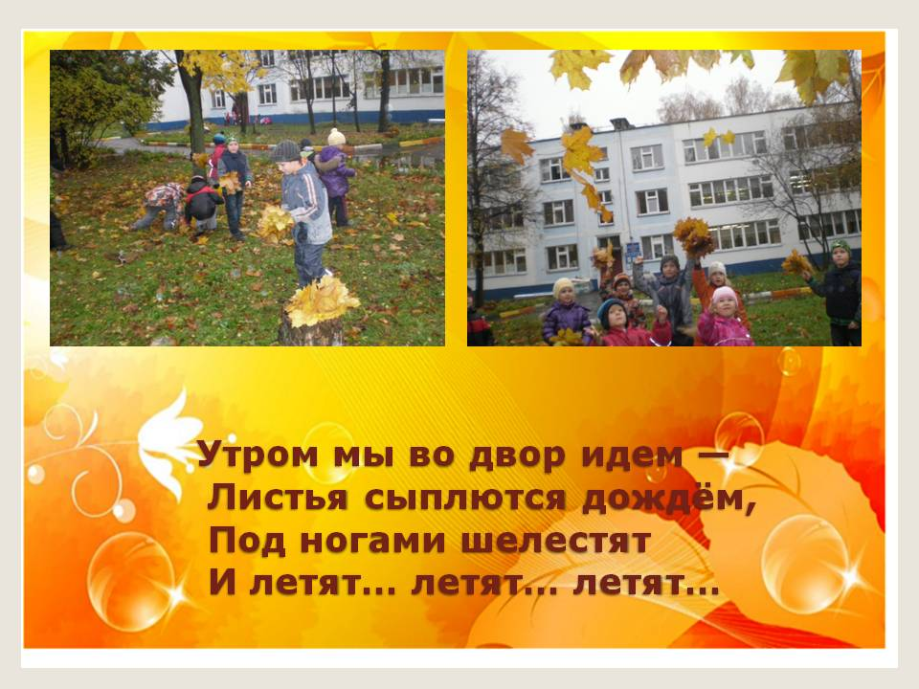

Slide 3

Дует, дует ветер,
Дует, задувает.
Желтые листочки
С дерева срывает.
Падают листочки
Прямо нам под ножки.
(И. Планида)

Slide 4


Slide 5

Вот мы шарик надуваем,
А рукою проверяем (надуваем живот).
Шарик лопнул — выдыхаем,
Наши мышцы расслабляем.

Slide 6
А а

Slide 7
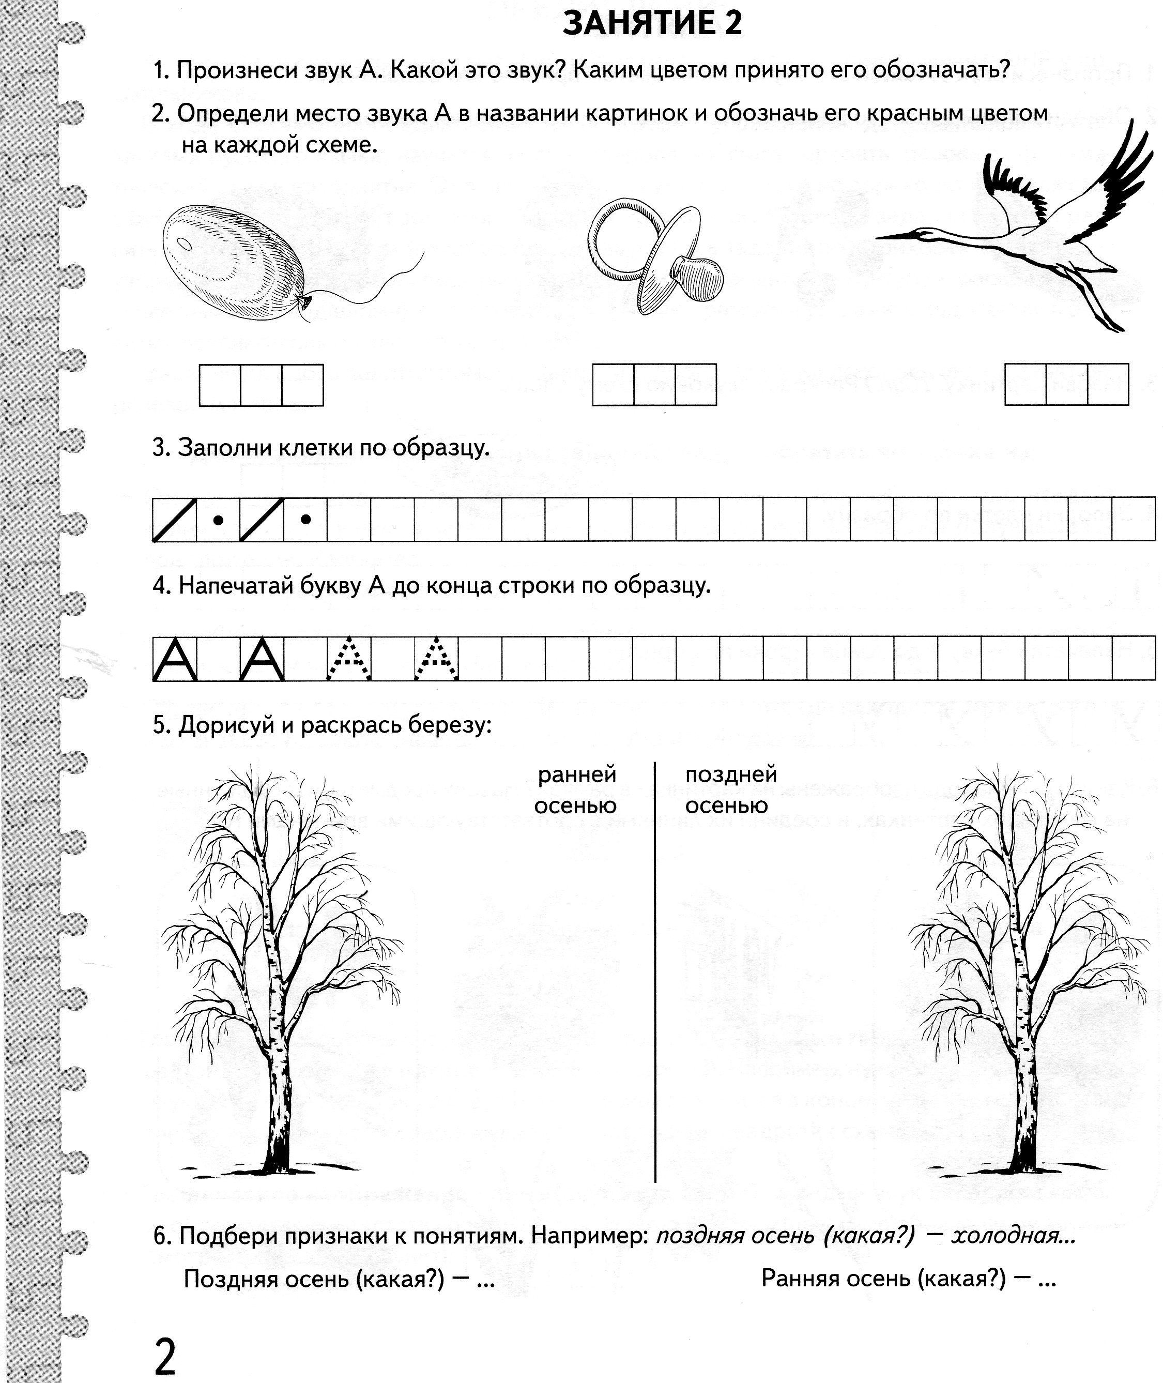

Slide 10
АП АС СА ПА

Slide 11
МАК

Slide 12
МАК

Slide 13
МАК

Slide 14
МАК

